Slide 2
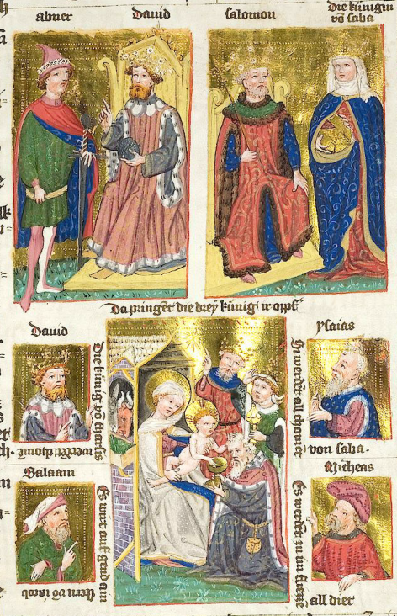
4. Adoration des mages
Préfiguration :
Abner chez David à Hébron : 2Sam 3,20
Reine de Saba chez Salomon : 1R 10,1-13
Accomplissement :
L’adoration des 3 mages (Épiphanie) :
Mt 2,1 ss

Slide 3
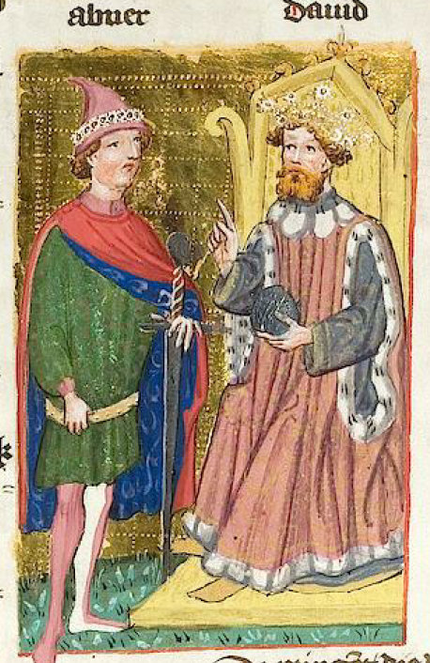
4. Adoration des mages
Préfiguration :
Abner Chez David à Hébron :
2Sam 3,20
Abner arriva donc chez David à Hébron ; vingt hommes l’accompagnaient. David fit un festin pour Abner et ses compagnons. Abner dit à David : « Je vais me mettre en route et rassembler tout Israël auprès de mon seigneur le roi. Ils concluront une alliance avec toi, et tu régneras partout où tu le désires. »

Slide 4
4. Adoration des mages
Préfiguration :
Abner Chez David à Hébron : 2Sam 3,20
Abner habillé en noble chevalier du moyen-âge
L’épée de chevalier d’Abner
David tient une boule, symbole de son Royaume
Le Roi David sur son trône comme un roi du moyen-âge avec toge et ourlet de fourrure
Abner, commandant en chef de Saül, vient de Jérusalem, pour rallier à David tout le peuple d’Israël. C’est une bonne préfiguration de l’arrivée des mages chez le Christ, qui l’ont honoré avec des cadeaux symboliques, soit de l’or, de l’encens et de la myrrhe.

Slide 5
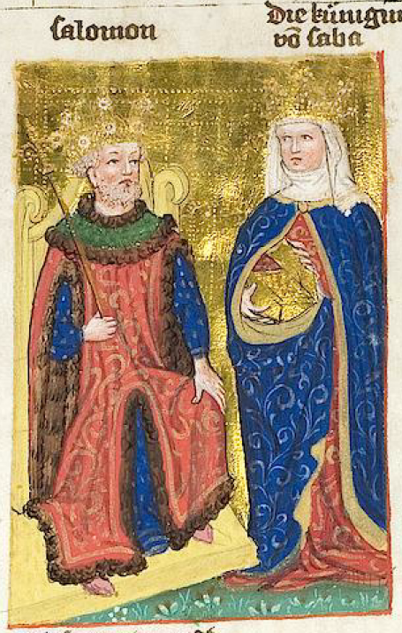
4. Adoration des mages
Préfiguration :
Reine de Saba chez Salomon : 1R 10,1-13
La reine de Saba apprit la renommée de Salomon et vint éprouver celui-ci par des énigmes. Elle arriva à Jérusalem avec une très grande suite, des chameaux chargés d'aromates, d'or en énorme quantité et de pierres précieuses. Quand elle fut arrivée auprès de Salomon, elle lui proposa tout ce qu'elle avait médité, mais Salomon l'éclaira sur toutes ses questions et aucune ne fut pour le roi un secret qu'il ne pût élucider….. et elle dit au roi : « Ce que j'ai entendu dire sur toi et ta sagesse dans mon pays était donc vrai !

Slide 6
4. Adoration des mages
Préfiguration : Reine de Saba chez Salomon : 1R 10,1-13
Le Roi Salomon une main appuyé sur son genou pour assoir sa Sagesse.
Vêtement riche : Toge verte / manteau rouge / habit brodé bleu
La reine de Saba avec sa main interrogative
Vêtements riches : Châle blanc / manteau bleu brodé / habit rouge
La reine de Saba vint à Jérusalem chez le roi Salomon pour l’honorer de riches cadeaux.
Elle est comme reine païenne une juste préfiguration pour les mages, qui de loin sont venu adorer le Christ avec des cadeaux symbolique.

Slide 7
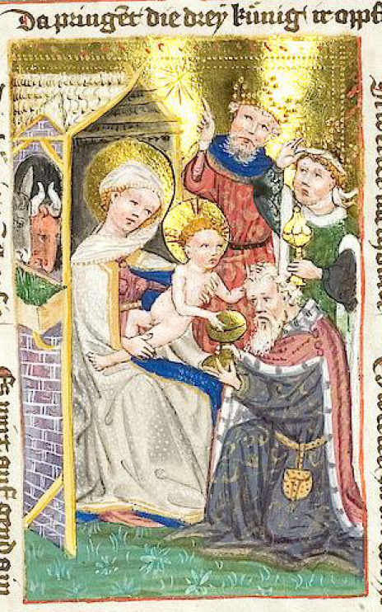
4. Adoration des mages
Accomplissement :
Adoration des mages : Mt 2,1 ss
Or, voici que des mages venus d’Orient arrivèrent à Jérusalem et demandèrent : « Où est le roi des Juifs qui vient de naître ? Nous avons vu son étoile à l’orient et nous sommes venus nous prosterner devant lui. » …
Ils virent l’enfant avec Marie sa mère ; et, tombant à ses pieds, ils se prosternèrent devant lui. Ils ouvrirent leurs coffrets, et lui offrirent leurs présents : de l’or, de l’encens et de la myrrhe.

Slide 8
4. Adoration des mages
Accomplissement : l’adoration des 3 mages
Le 1er roi mage montre l’étoile avec son doigt avec l’autre main il bénit (2 doigts levés = vrai Dieu et vrai homme)
Marie à l’entrée de l’étable montre Jésus nu
Jésus tend la main pour recevoir le calice en or du roi mage
Le 2e roi mage est à genoux pour présenter à Jésus le calice en or
Le 3e roi mage (plus jeune = les 3 âges de la vie) est en retrait et présente un e coupe avec la myrrhe
Les trois roi mages (sages de l’Orient = païen) viennent reconnaître et adorer Jésus le FILS unique de Dieu, vrai DIEU et vrai HOMME avec l’OR pour un ROI, l’ENCENS pour le GRAND PRÊTRE et la MYRRHE en vue de sa MORT et sa RÉSURRECTION au nom de toute l’humanité.

Slide 9
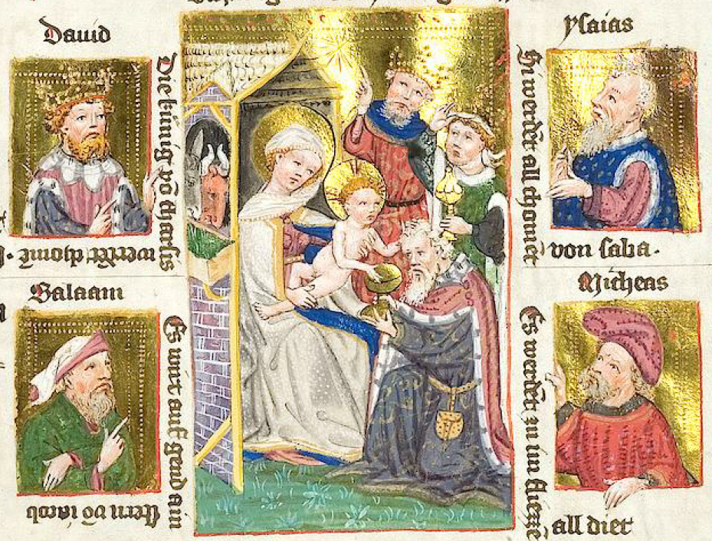
Annonces par les prophètes :
David : Ps 71,10
Balaam : Nb 24,17
Isaïe : Es 60,6 (2,2-3)
Michée : Mi 4,1

Slide 10
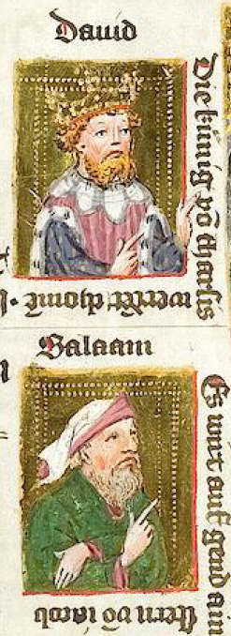
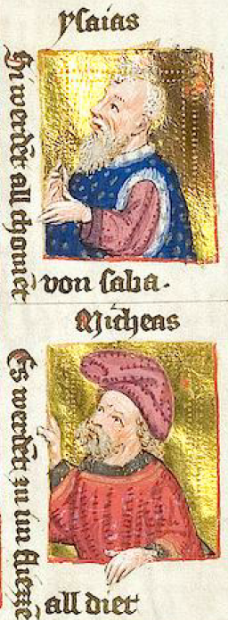
4. Adoration des mages
David : Ps 71,10
Les rois de Tarsis et des Iles apporteront des présents. Les rois de Saba et de Seba feront leur offrande.
Balaam : Nb 24,17
Ce héros, je le vois – mais pas pour maintenant – je l’aperçois – mais pas de près : Un astre se lève, issu de Jacob, un sceptre se dresse, issu d’Israël. Il brise les flancs de Moab, il décime tous les fils de Seth ;
Isaïe : Es 60,6 (2,2-3)
En grand nombre, des chameaux t’envahiront, de Madiane et d’Épha. Tous les gens de Saba viendront, apportant l’or et l’encens ; ils annonceront les exploits du Seigneur.
Michée : Mi 4,1
Il arrivera dans les derniers jours que la montagne de la Maison du Seigneur se tiendra plus haut que les monts, elle s’élèvera au-dessus des collines. Vers elle afflueront des peuples

